Slide 1
[TA 2-3]
Web Crawling 실습
빅데이터프로그래밍기초
Big Data Institute,
Seoul National University

Slide 2
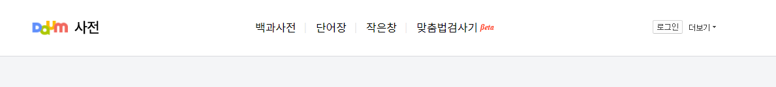
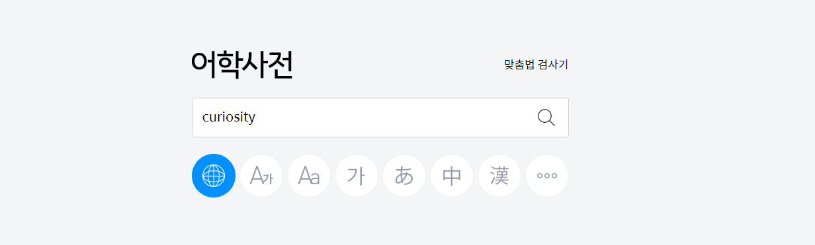
실습 1 – 다음 사전

Slide 3
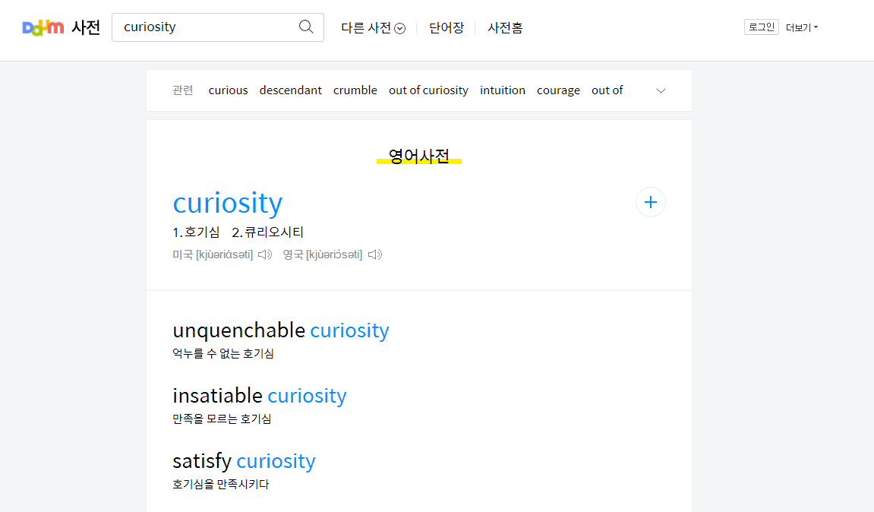
실습 2-3-1-1. 단어의 검색 결과 출력하기
∙ 다음 어학사전(http://dic.daum.net/index.do?dic=all)에 ‘curiosity’ 단어를 검색하였을 때 출력 되는 화면에서 가장 상단의 결과를 출력한다
- 영어 단어의 의미(본 예제에서는 ‘1. 호기심 2. 큐리오시티’)를 출력한다

Slide 4
실습 2-3-1-1. 단어의 검색 결과 출력하기
∙ TIPS
- 가져오고자 하는 텍스트의 다른 HTML 구성요소와 구분되는 특성(CSS style)을 잘 생각해 본다
- 가장 상단에 있는 데이터임을 고려하면서 HTML 파싱 결과를 어떻게 슬라이싱(slicing)할 것인지 고민해 본다

Slide 5
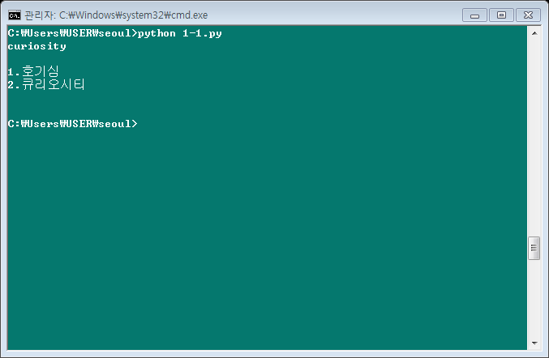
실습 2-3-1-1. 단어의 검색 결과 출력하기
∙ 출력 결과

Slide 6
실습 2-3-1-2. 여러 단어의 검색 결과 출력하기
∙ 다음 어학사전(http://dic.daum.net/index.do?dic=all)에 ‘curiosity’ , ‘killed’, ‘the’, ‘cat’ 4개 단어를 검색하였을 때 출력 되는 화면에서 가장 상단의 결과를 출력한다
- 영어 단어의 의미를 출력한다

Slide 7
실습 2-3-1-2. 여러 단어의 검색 결과 출력하기
∙ TIPS
- 초기 화면에서 몇 개 단어를 검색해 보면서 URL 구조를 잘 생각해 본다
- for 문을 활용해 여러 단어를 돌아가면서 데이터를 출력한다

Slide 8
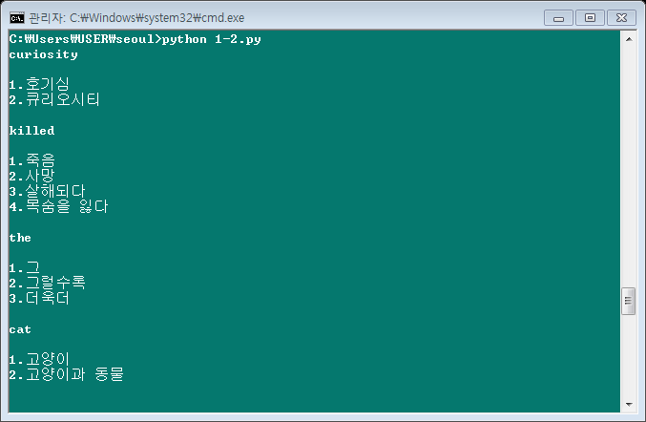
실습 2-3-1-2. 여러 단어의 검색 결과 출력하기
∙ 출력 결과

Slide 9
실습 2-3-1-3. 여러 단어의 검색 결과 저장하기
∙ 다음 어학사전(http://dic.daum.net/index.do?dic=all)에 ‘curiosity’ , ‘killed’, ‘the’, ‘cat’ 4개 단어를 검색하였을 때 출력 되는 화면에서 가장 상단의 결과를 텍스트 파일에 저장한다
- 영어 단어의 의미를 저장한다

Slide 10
실습 2-3-1-3. 여러 단어의 검색 결과 저장하기
∙ TIPS
- 파이썬의 open 함수를 사용해 텍스트 파일로 저장한다
- 한글 저장을 위해 인코딩을 ‘utf-8’로 설정한다

Slide 11
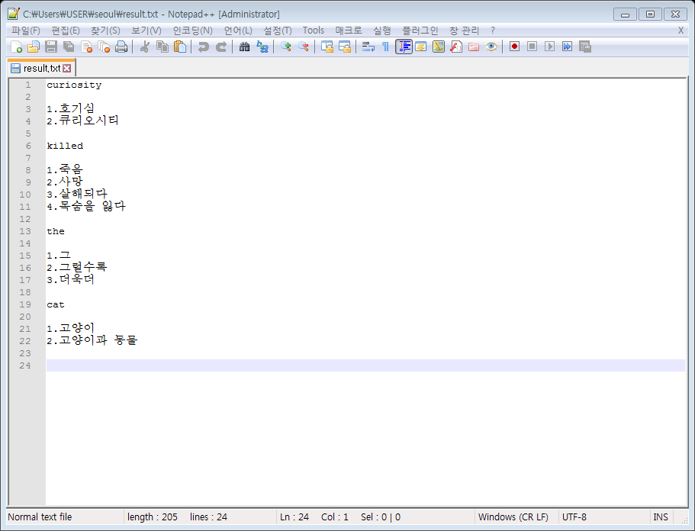
실습 2-3-1-3. 여러 단어의 검색 결과 저장하기
∙ 저장 결과

Slide 12
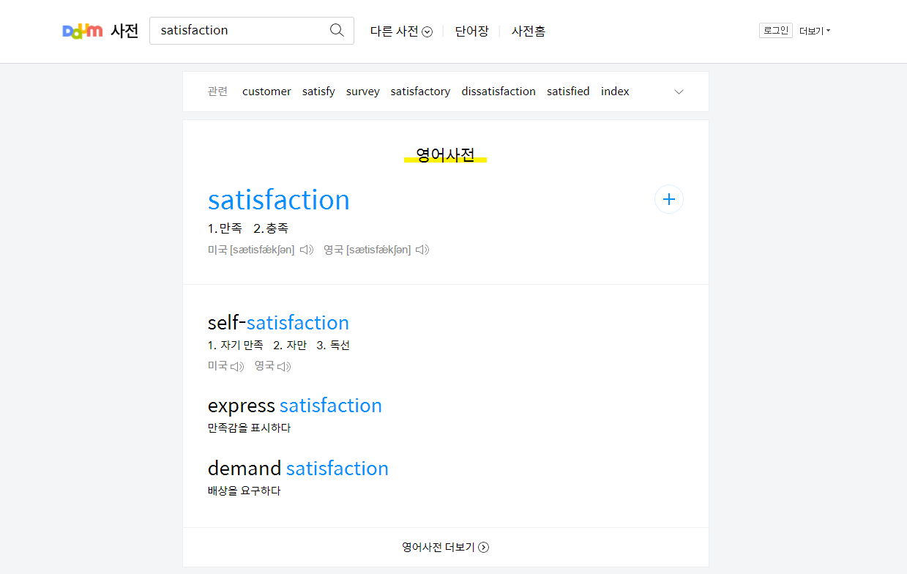
실습 2-3-1-4. 여러 단어를 불러와 검색 결과 저장하기
∙ 다음 어학사전(http://dic.daum.net/index.do?dic=all)에 텍스트 파일(data.txt)에 있는 각 단어를 검색하였을 때 출력 되는 화면에서 가장 상단의 결과를 텍스트 파일에 저장한다
- 영어 단어의 의미를 저장한다

Slide 13
실습 2-3-1-4. 여러 단어를 불러와 검색 결과 저장하기
∙ TIPS
- 텍스트 파일의 내용을 불러올 때 readlines 함수를 사용한다
- 한글 저장을 위해 인코딩을 ‘utf-8’로 설정한다

Slide 14
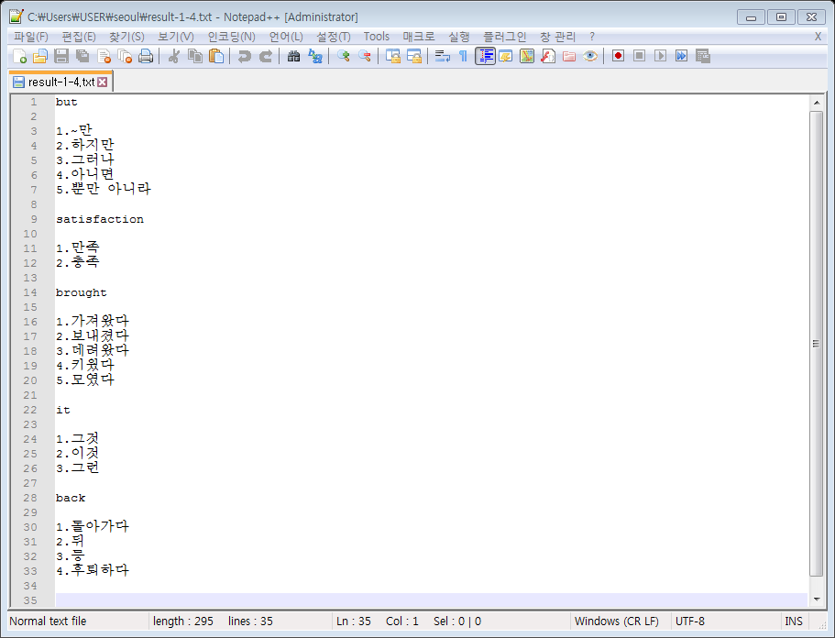
실습 2-3-1-4. 여러 단어를 불러와 검색 결과 저장하기
∙ 저장 결과

Slide 15
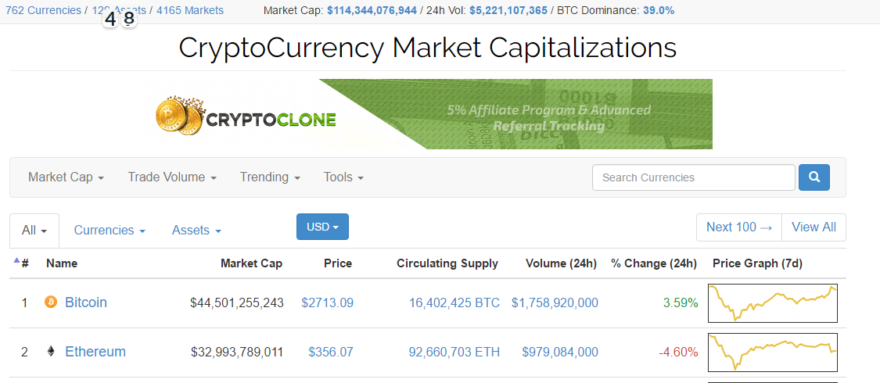
실습 2 – Coinmarketcap.com

Slide 16
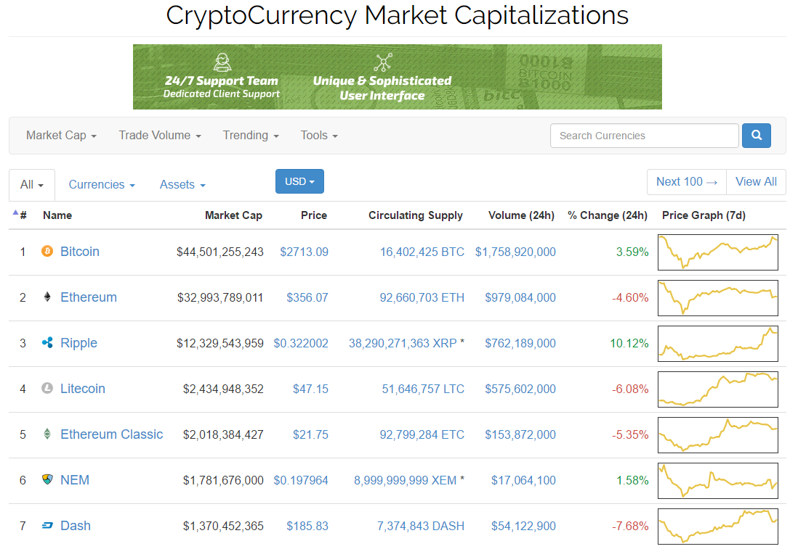
실습 2-3-2-1. 비트코인 관련 데이터 출력하기
∙ 코인마켓캡(https://coinmarketcap.com/) 메인 페이지에서 가장 상단에 있는 비트코인의 화폐 이름(Name)과 시가총액(Market Cap), 개당 가격(Price), 그리고 24시간 볼륨(Volume)을 출력해 본다
- 한 줄에 하나씩 출력되도록 한다

Slide 17
실습 2-3-2-1. 비트코인 관련 데이터 출력하기
∙ TIPS
- 분할 정복(Divide and Conquer)
- 우선 전체 코인 데이터가 포함되어 있는 테이블(table)을 찾는다
- 테이블 내에 비트코인 데이터가 있는 행(tr)을 찾는다

Slide 18
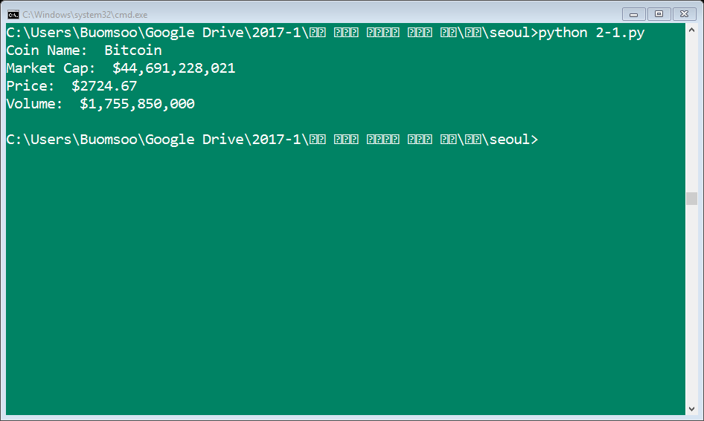
실습 2-3-2-1. 비트코인 관련 데이터 출력하기
∙ 출력 결과

Slide 19
실습 2-3-2-2. 상위 100개 코인 관련 데이터 저장하기
∙ 코인마켓캡(https://coinmarketcap.com/) 메인 페이지에 있는 상위 100개 코인의 화폐 이름(Name)과 시가총액(Market Cap), 개당 가격(Price), 그리고 24시간 볼륨(Volume)을 텍스트 파일로 저장한다
- 한 줄에 코인 하나의 데이터를 저장하고, 각 행에서는 탭으로 구분한다

Slide 20
실습 2-3-2-2. 상위 100개 코인 관련 데이터 저장하기
∙ TIPS
- 실습 2-1에서 활용했던 코드를 조금만 바꾸면 쉽게 풀 수 있다
- for문을 활용해 텍스트 파일에 코인 하나씩 데이터를 write한다

Slide 21
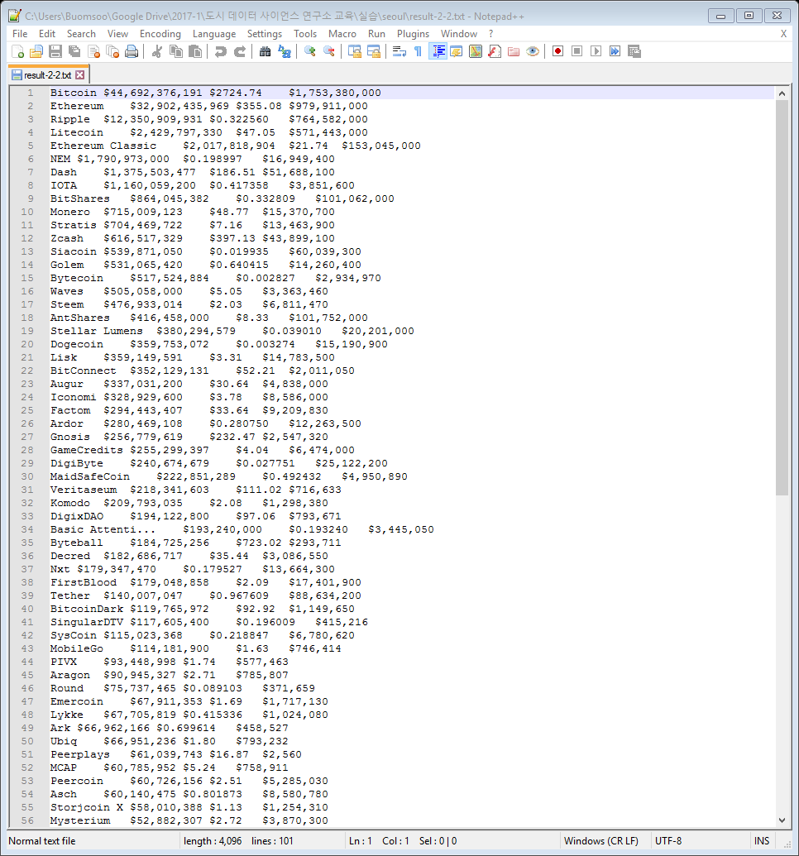
실습 2-3-2-2. 상위 100개 코인 관련 데이터 저장하기
∙ 저장 결과

Slide 22
실습 2-3-2-3. 특정 조건을 만족하는 코인 관련 데이터 저장하기
∙ 상위 100개의 코인 중 24시간 볼륨(Volume)이 $1,000,000 이상이고 개당 가격이 $50 이상인 코인들의 데이터만 저장한다
- 한 줄에 코인 하나의 데이터를 저장하고, 각 행에서는 탭으로 구분한다

Slide 23
실습 2-3-2-3. 특정 조건을 만족하는 코인 관련 데이터 저장하기
∙ TIPS
- 각 코인의 개당 가격과 볼륨에서 replace 함수를 사용해 ‘$’, ‘,’ 등 기호들을 제거한다
- 가격과 볼륨을 float 데이터 타입으로 변환한다
- If문을 활용해 조건을 만족하는 코인의 데이터만 저장한다

Slide 24
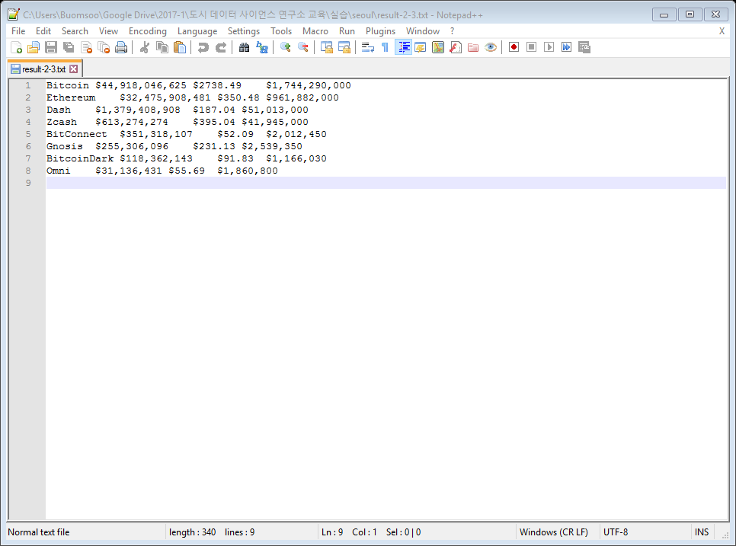
실습 2-3-2-3. 특정 조건을 만족하는 코인 관련 데이터 저장하기
∙ 저장 결과

Slide 25
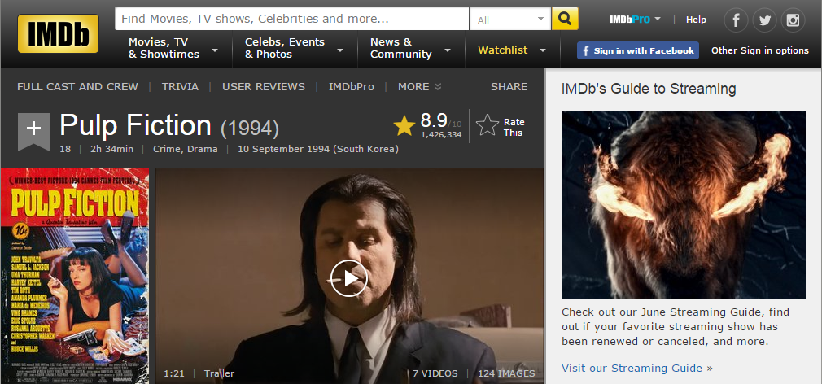
실습 3 – IMDb

Slide 26
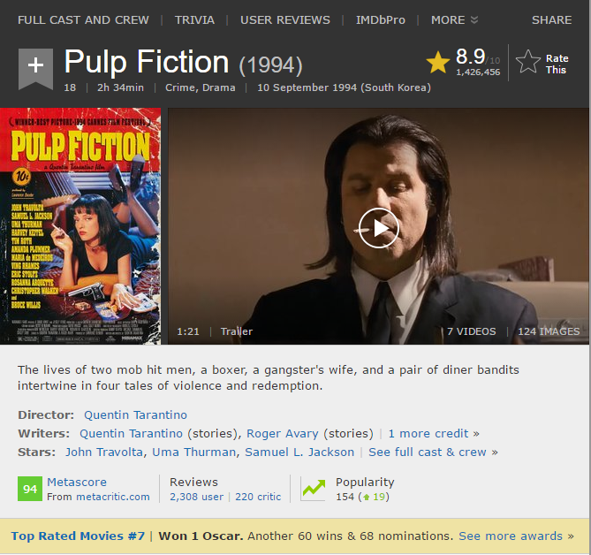
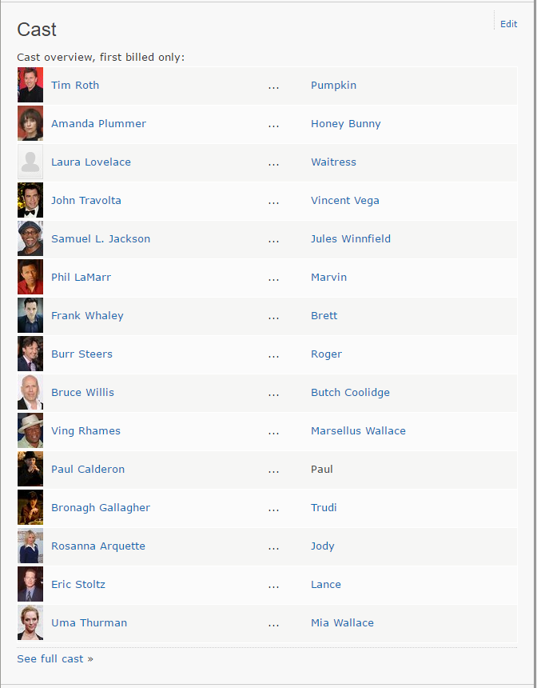
실습 2-3-3-1. 영화 정보 출력하기
∙ IMDb 사이트에서 영화 펄프 픽션 페이지(http://www.imdb.com/title/tt0110912/?ref_=nv_sr_1)에서 펄프 픽션 영화의 제목(title)과 감독(director), 그리고 출연 배우(cast)를 출력한다

Slide 27
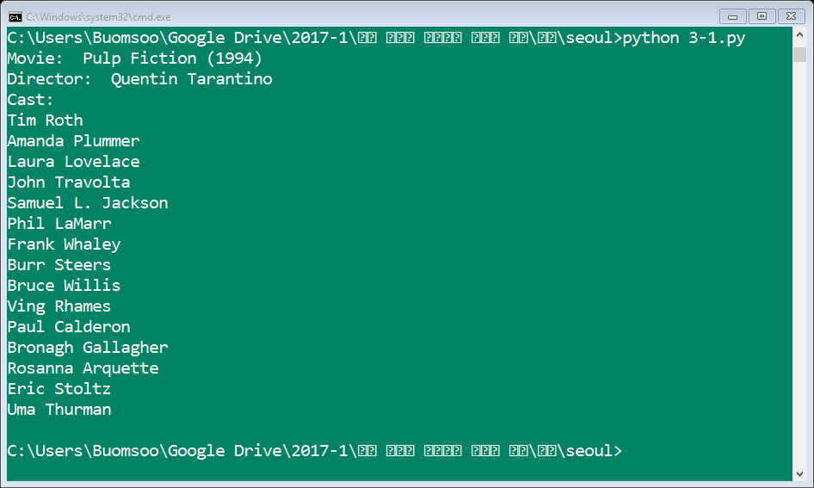
실습 2-3-3-1. 영화 정보 출력하기
∙ 출력 결과

Slide 28
실습 2-3-3-2. 여러 영화 정보 저장하기
∙ 영화 펄프 픽션(Pulp Fiction), 포레스트 검프(Forrest Gump), 그리고 다크 나이트(The Dark Knight)의 제목(title)과 감독 이름(director)를 텍스트 파일에 저장한다
- 영화 하나당 한 줄씩 출력되도록 한다

Slide 29
실습 2-3-3-2. 여러 영화 정보 저장하기
∙ TIPS
- 영화가 달라짐에 따라 각 영화 정보의 URL이 어떻게 변하는지 잘 살펴본다

Slide 30
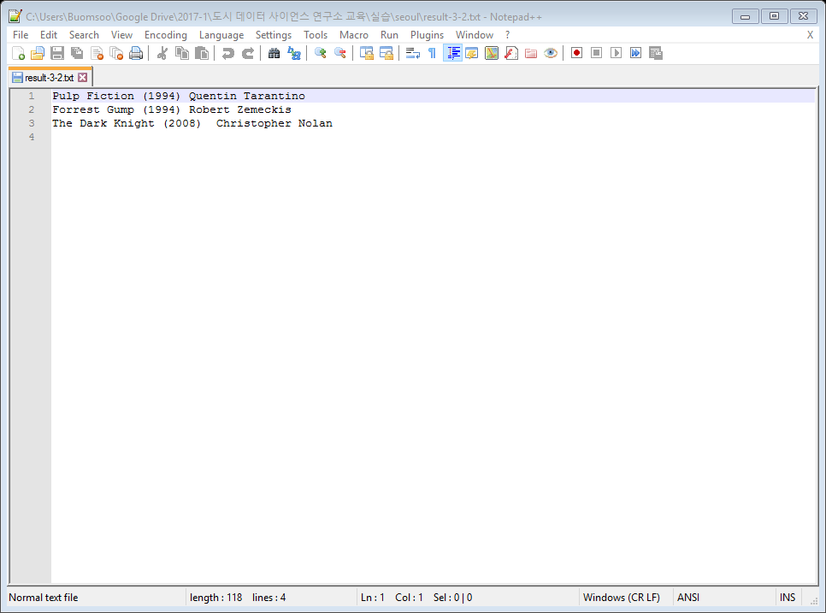
실습 2-3-3-2. 여러 영화 정보 저장하기
∙ 저장 결과

Slide 31
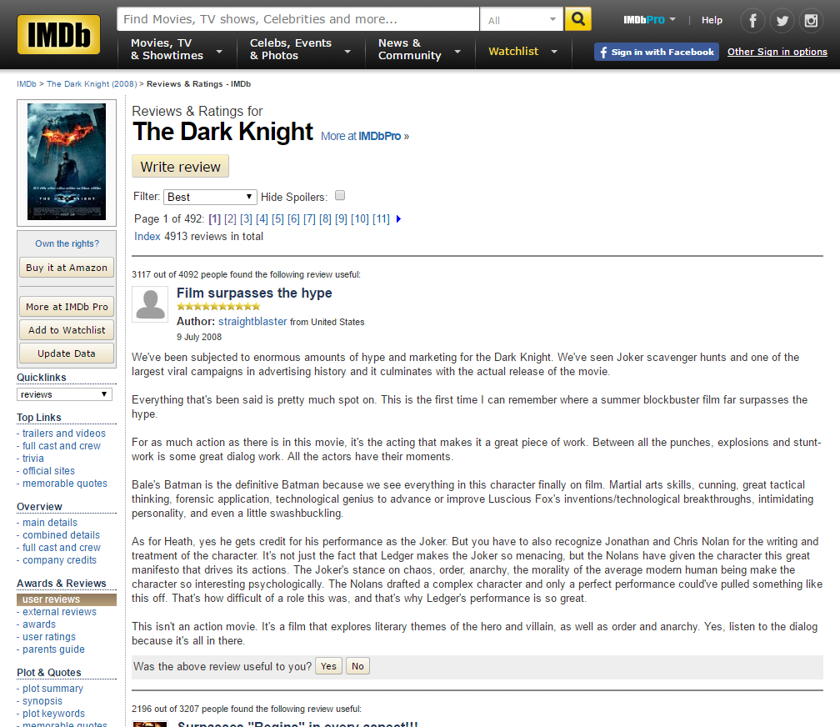
실습 2-3-3-3. 영화 리뷰 출력하기
∙ 영화 다크 나이트(The Dark Knight)의 리뷰 페이지에 들어가 첫 번째 리뷰 내용을 출력해 보자

Slide 32
실습 2-3-3-3. 영화 리뷰 출력하기
∙ TIPS
- Table의 구성요소 중 ‘p’ 태그를 가진 요소를 모두 찾는다
- ‘p’ 태그 중 내용에 ‘This review may contain spoilers’ 및 ‘Add another review’가 포함된 태그를 제외하고 출력한다
- if문과 break를 활용해 첫 번째 리뷰만 출력한다
- replace함수를 이용해 불필요한 공백을 제거한다(‘\r’, ‘\n’ 등)

Slide 33
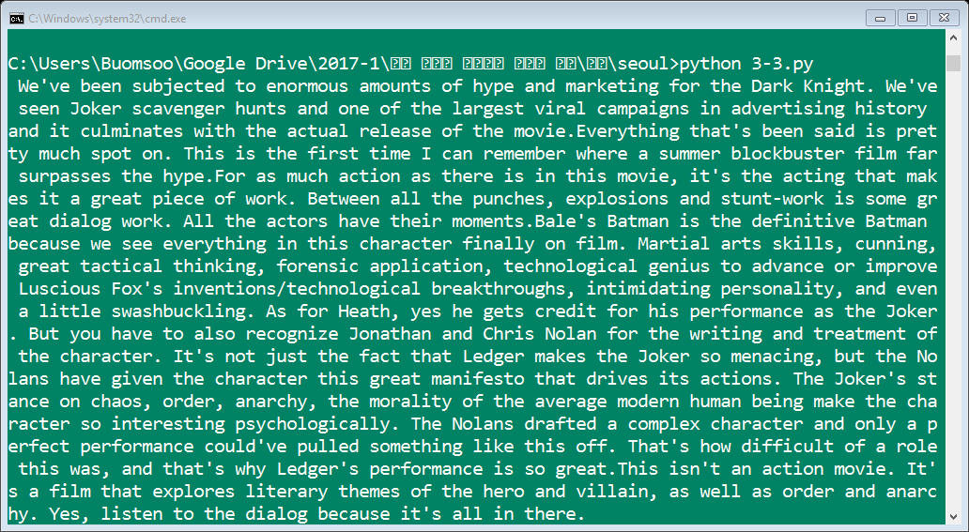
실습 2-3-3-3. 영화 리뷰 출력하기
∙ 출력 결과

Slide 34
실습 2-3-3-4. 영화 리뷰 저장하기
∙ 영화 다크 나이트(The Dark Knight)의 첫 번째 부터 10번째 페이지까지의 리뷰를 텍스트 파일에 저장한다
- 총 100개의 리뷰가 저장되어야 한다

Slide 35
실습 2-3-3-4. 영화 리뷰 저장하기
∙ TIPS
- 영화 리뷰 페이지의 페이지 번호를 바꾸어 가면서 URL 구조를 세심히 살펴보자
- While 문을 활용해 영화 리뷰를 페이지마다 모두 저장한다(while문 마지막에 구문 탈출 조건 명시)
- replace함수를 이용해 불필요한 공백을 제거한다(‘\r’, ‘\n’ 등)
- 파일을 저장할 때 인코딩(encoding) 설정을 꼭 ‘utf-8’으로 한다

Slide 36
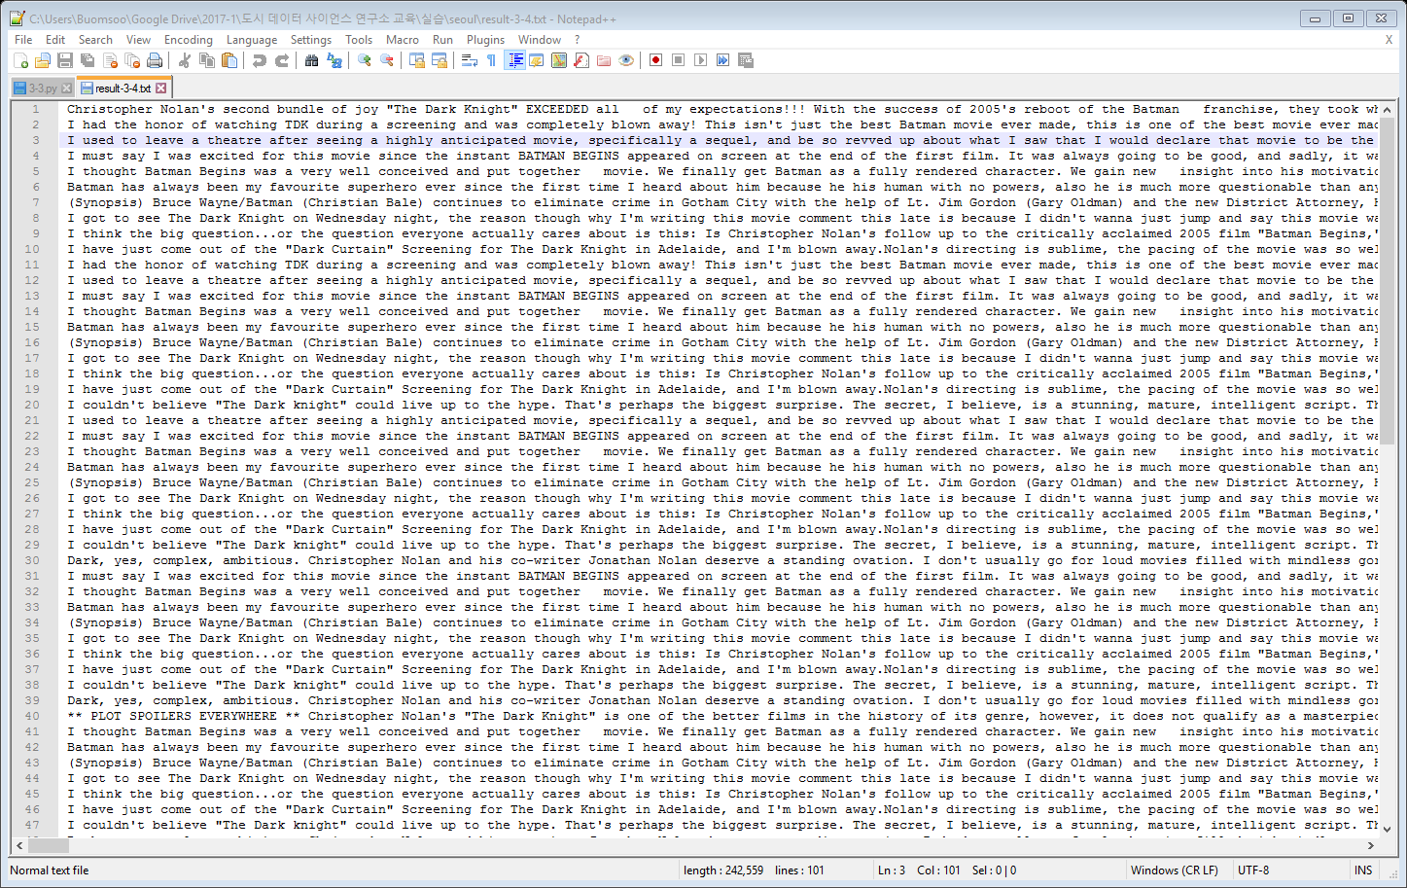
실습 2-3-3-4. 영화 리뷰 저장하기
∙ 저장 결과

Slide 37
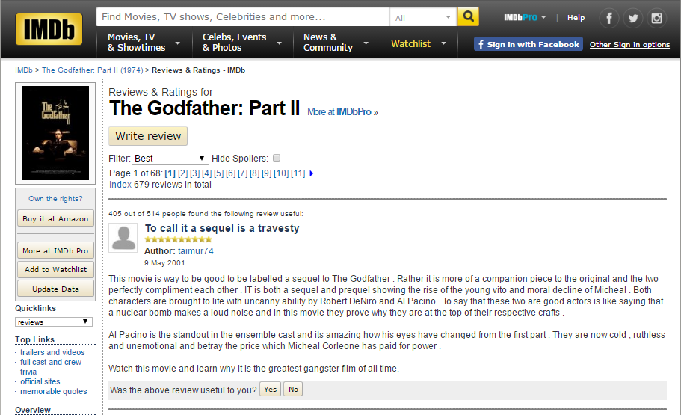
실습 2-3-3-5. 영화 리뷰 저장하기(2)
∙ 자신이 좋아하는 영화를 3개 이상 골라 3-4의 코드를 조금씩 바꾸어 영화 리뷰를 각각 다른 텍스트 파일에 저장해 본다
- 리뷰를 영화 별로 최소한 100개 이상 수집한다

Slide 38
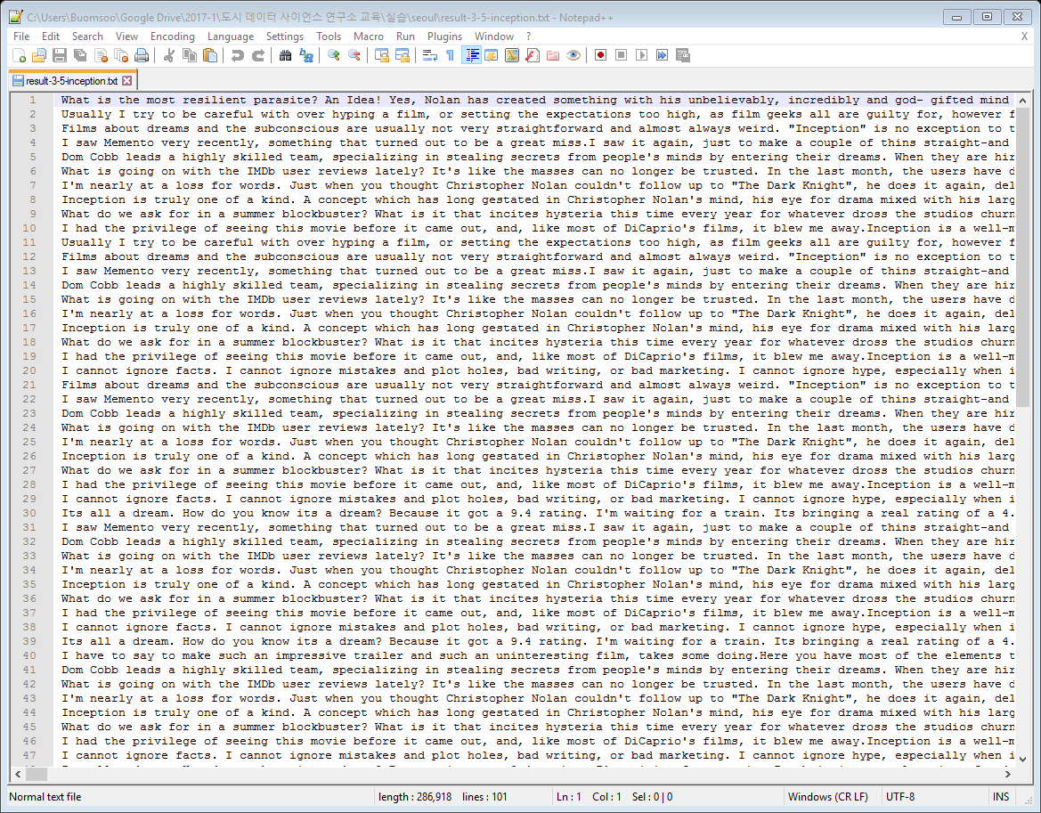

실습 2-3-3-5. 영화 리뷰 저장하기(2)
∙ 저장 결과

